Slide 2
Tập Hát Cộng Đoàn

Slide 3
Đk: Phúc thay quốc gia Chúa chọn làm sản nghiệp.

Slide 4
Alleluia-alleluia: Xin dâng lời tôn vinh chúc tụng Chúa Cha, Chúa Con và Chúa Thánh Thần, là Thiên Chúa đã có, hiện có và đang tới. Xin tôn vinh chúc tụng muôn đời. Alleluia.

Slide 6
Ca nhập lễ
Vinh Danh Chúa Ba Ngôi
Đỗ Vy Hạ

Slide 7
Tk1: Trong tâm tình đơn sơ con tiến vào đền thánh Chúa Trời, xin dâng lời chúc tụng Ngài là Ðấng tác sinh muôn loài.

Slide 8
**: Con tâm thành tri ân tình thương Chúa biết bao cao vời. Ngài đã hướng dẫn con vào đời, cho con được gọi Ngài là Cha.

Slide 9
Đk: Vinh danh Chúa Cha uy hùng toàn năng. Vinh danh Chúa Con cứu độ nhân trần. Vinh danh Thánh Linh chính nguồn ủi an. Vinh danh Ba Ngôi muôn đời không ngơi.

Slide 10
Tk2: Trong tâm tình tin yêu con bước vào phục bái kính thờ. Chính Chúa là sức mạnh, là nguồn sống nơi con nương nhờ.

Slide 11
**: Xin dâng trọn đời con tựa em bé nép bên tay mẹ. Tìm giòng sữa mát thơm đậm đà Chúa hãy thương hộ phù chở che.

Slide 12
Đk: Vinh danh Chúa Cha uy hùng toàn năng. Vinh danh Chúa Con cứu độ nhân trần. Vinh danh Thánh Linh chính nguồn ủi an. Vinh danh Ba Ngôi muôn đời không ngơi.

Slide 14
KINH VINH DANH

Slide 15
Chủ tế: Vinh danh Thiên Chúa trên các tầng trời. A+B: Và bình an dưới thế cho người thiện tâm.

Slide 16
A: Chúng con ca ngợi Chúa.
B: Chúng con chúc tụng Chúa. A: Chúng con thờ lạy Chúa.
B: Chúng con tôn vinh Chúa.

Slide 17
A: Chúng con cảm tạ Chúa vì vinh quang cao cả Chúa.
B: Lạy Chúa là Thiên Chúa, là Vua trên trời, là Chúa Cha toàn năng.

Slide 18
A: Lạy con một Thiên Chúa, Chúa Giêsu Kitô.
B: Lạy Chúa là Thiên Chúa, là Chiên Thiên Chúa là Con Đức Chúa Cha.

Slide 19
A: Chúa xóa tội trần gian, xin thương xót chúng con.
B: Chúa xóa tội trần gian, xin nhậm lời chúng con cầu khẩn.

Slide 20
A: Chúa ngự bên hữu Đức Chúa Cha, xin thương xót chúng con.
B: Vì lạy Chúa Giêsu Kitô, chỉ có Chúa là Đấng Thánh.

Slide 21
Chỉ có Chúa là Chúa, chỉ có Chúa là đấng tối cao.
A+B: Cùng Đức Chúa Thánh Thần trong vinh quang Đức Chúa Cha.
Amen.

Slide 23
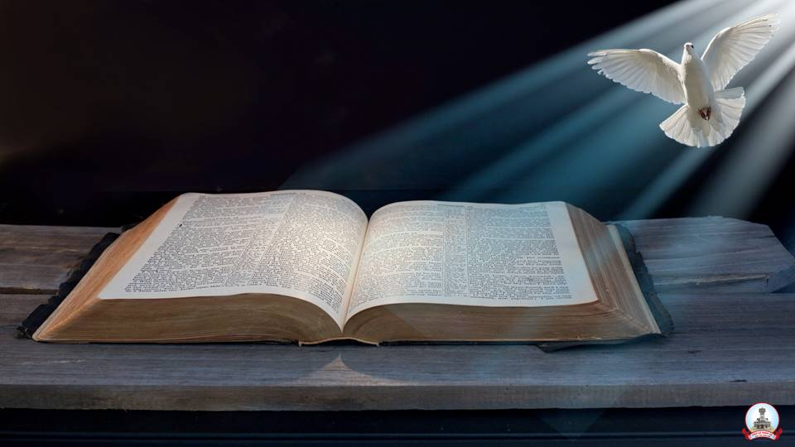
Bài đọc 1
Bài trích sách Đệ nhị luật.
Trên trời cao cũng như dưới đất thấp, chính Đức Chúa là Thiên Chúa, và ngoài Người ra không có thần nào khác.

Slide 24
Đáp Ca
Thánh vịnh 32
Chúa Nhật Lễ Chúa Ba Ngôi
Lm. Kim Long
04 câu

Slide 25
Đk: Phúc thay quốc gia Chúa chọn làm sản nghiệp.

Slide 26
Tk1: Lời Thiên Chúa rất ngay thực chân chính, việc tay Ngài thực đáng cậy tin, Ngài yêu thích công minh chính trực, tình thương Ngài tràn ngập khắp mọi nơi.

Slide 27
Đk: Phúc thay quốc gia Chúa chọn làm sản nghiệp.

Slide 28
Tk2: Lời Thiên Chúa khiến cung trời hiện hữu, làn hơi Ngài tạo tác ngàn sao, Ngài tuyên phán khai sinh các loài, Ngài ra lệnh vạn vật xuất hiện ngay.

Slide 29
Đk: Phúc thay quốc gia Chúa chọn làm sản nghiệp.

Slide 30
Tk3: Ngài đưa mắt dõi theo kẻ thờ kính, kẻ tin cậy lòng Chúa dủ thương. Hầu giải cứu qua tay tử thần, hồi cơ hàn Ngài nhìn tới dưỡng nuôi.

Slide 31
Đk: Phúc thay quốc gia Chúa chọn làm sản nghiệp.

Slide 32
Tk4: Đoàn con những vững tâm đợi trông Chúa, bởi Chúa hằng phù giúp chở che. Hồng ân Chúa xin thương xuống đầy trên những người hằng bền vững cậy trông.

Slide 33
Đk: Phúc thay quốc gia Chúa chọn làm sản nghiệp.

Slide 34
Bài đọc 2
Bài trích thư của thánh Phao-lô tông đồ
gửi tín hữu Rô-ma.
Anh em đã lãnh nhận Thần Khí làm cho anh em nên nghĩa tử, nhờ đó chúng ta được kêu lên : Áp-ba ! Cha ơi !

Slide 35
Alleluia-alleluia: Xin dâng lời tôn vinh chúc tụng Chúa Cha, Chúa Con và Chúa Thánh Thần, là Thiên Chúa đã có, hiện có và đang tới. Xin tôn vinh chúc tụng muôn đời. Alleluia.

Slide 38
KINH TIN KÍNH

Slide 39
Tôi tin kính một Thiên Chúa là Cha toàn năng, Đấng tạo thành trời đất, muôn vật hữu hình và vô hình.

Slide 40
Tôi tin kính một Chúa Giêsu Kitô, Con Một Thiên Chúa, Sinh bởi Đức Chúa Cha từ trước muôn đời.

Slide 41
Người là Thiên Chúa bởi Thiên Chúa, Ánh Sáng bởi Ánh Sáng, Thiên Chúa thật bởi Thiên Chúa thật,

Slide 42
được sinh ra mà không phải được tạo thành, đồng bản thể với Đức Chúa Cha: nhờ Người mà muôn vật được tạo thành.

Slide 43
Vì loài người chúng ta và để cứu độ chúng ta, Người đã từ trời xuống thế.

Slide 44
Bởi phép Đức Chúa Thánh Thần, Người đã nhập thể trong lòng Trinh Nữ Maria, và đã làm người.

Slide 45
Người chịu đóng đinh vào thập giá vì chúng ta, thời quan Phongxiô Philatô; Người chịu khổ hình và mai táng, ngày thứ ba Người sống lại như lời Thánh Kinh.

Slide 46
Người lên trời, ngự bên hữu Đức Chúa Cha, và Người sẽ lại đến trong vinh quang để phán xét kẻ sống và kẻ chết, Nước Người sẽ không bao giờ cùng.

Slide 47
Tôi tin kính Đức Chúa Thánh Thần là Thiên Chúa và là Đấng ban sự sống, Người bởi Đức Chúa Cha và Đức Chúa Con mà ra,

Slide 48
Người được phụng thờ và tôn vinh cùng với Đức Chúa Cha và Đức Chúa Con: Người đã dùng các tiên tri mà phán dạy.

Slide 49
Tôi tin Hội Thánh duy nhất thánh thiện công giáo và tông truyền.

Slide 50
Tôi tuyên xưng có một Phép Rửa để tha tội. Tôi trông đợi kẻ chết sống lại và sự sống đời sau. Amen.

Slide 52
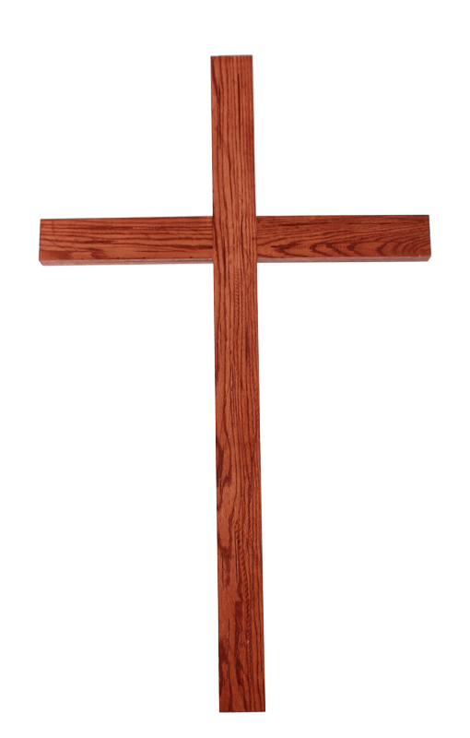
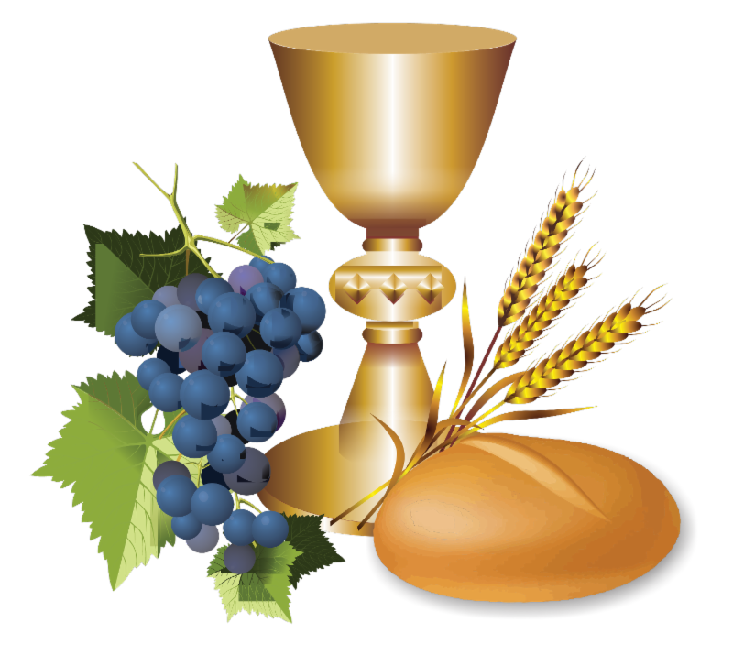
Ca Dâng Lễ TIẾN DÂNG CHA

Slide 53
Tk1: Này giờ đây đoàn con tiến dâng lên Ngài. Này là của lễ từ muôn lao công con người. Với bao khó nhọc sớm chiều vất vả ngày đêm. Xin thương đón nhận lễ vật chân thành hiệp dâng.

Slide 54
Đk: Kính tiến lên Cha này bánh rượu thơm nồng. Xin tiến dâng lên Cha đoàn con cùng hiệp dâng.

Slide 55
Tk2: Này đoàn con cùng dâng tiến Cha nhân lành Này ngàn mộng ước tình yêu tâm tư con người Xin thương đón nhận chân thành tâm tình đầy vơi. Đoái thương chúc lành khối tình con người hiệp dâng.

Slide 56
Đk: Kính tiến lên Cha này bánh rượu thơm nồng. Xin tiến dâng lên Cha đoàn con cùng hiệp dâng.

Slide 60
Ca Nguyện Hiệp Lễ
MẦU NHIỆM BA NGÔI
Thái Nguyên

Slide 61
Tk1: Mầu nhiệm Thiên Chúa Ba Ngôi là mầu nhiệm tình yêu nhân hậu ai người nào đấu suy thấu. Mầu nhiệm Thiên Chúa yêu thương tác thành dựng nên mọi sự, cho con người chan chứa niềm vui.

Slide 62
Đk: Nào cùng cất tiếng ta hòa lên câu hát chúc tụng. Đấng Chúa Trời tình thương cao vời muôn muôn đời ngàn dân tin kính chung nhau cất lời tụng ca

Slide 63
**: Tình trời bao la, ôi lòng Cha thương mến hải hà, xin cảm tạ cùng với Chúa Con, Chúa Thánh Thần ngợp trong ánh sáng muôn muôn đời.

Slide 64
Tk2: Mầu nhiệm Thiên Chúa Ba Ngôi là lời mời gọi con kết hiệp trong một tình yêu Thiên Chúa. Mầu nhiệm Thiên Chúa yêu thương sinh động và luôn tươi hồng, luôn mở rộng đem đến hiệp thông.

Slide 65
Đk: Nào cùng cất tiếng ta hòa lên câu hát chúc tụng. Đấng Chúa Trời tình thương cao vời muôn muôn đời ngàn dân tin kính chung nhau cất lời tụng ca

Slide 66
**: Tình trời bao la, ôi lòng Cha thương mến hải hà, xin cảm tạ cùng với Chúa Con, Chúa Thánh Thần ngợp trong ánh sáng muôn muôn đời.

Slide 67
Tk3: Mầu nhiệm Thiên Chúa Ba Ngôi đã thực hiện đổi mới nhân loại cho đời mùa xuân cứ thế. Mầu nhiệm Thiên Chúa yêu thương xuống trần nhập thể làm người, chịu khổ hình Thập giá vì con.

Slide 68
Đk: Nào cùng cất tiếng ta hòa lên câu hát chúc tụng. Đấng Chúa Trời tình thương cao vời muôn muôn đời ngàn dân tin kính chung nhau cất lời tụng ca

Slide 69
**: Tình trời bao la, ôi lòng Cha thương mến hải hà, xin cảm tạ cùng với Chúa Con, Chúa Thánh Thần ngợp trong ánh sáng muôn muôn đời.

Slide 72
Ca kết lễ
XIN VÂNG
Lm. Mi Trầm

Slide 73
Tk1: Mẹ ơi, đời con dõi bước theo Mẹ, lòng con quyết noi gương Mẹ xin Mẹ dạy con hai tiếng Xin Vâng. Mẹ ơi đường đi trăm ngàn gian khó hiểm nguy giăng tràn đây đó, xin mẹ dạy con hai tiếng Xin Vâng.

Slide 74
ĐK: Xin Vâng Mẹ dạy con hai tiếng Xin Vâng hôm qua hôm nay và ngày mai. Xin Vâng Mẹ dạy con hai tiếng Xin Vâng hôm nay, tương lai và suốt đời.

